Slide 1


第9课时 解决问题（2）
状元成才路
1

Slide 2
状元成才路
一、复习铺垫，注重迁移
1.读题并说出单位“1”。
（1）黑兔只数是白兔的
（2）黑兔只数的 等于白兔只数
（3）苹果的数量相当于梨的
（4）苹果树的面积占果园面积的
（5）钢笔的价钱比圆珠笔贵
（6）今年小麦的产量比去年减少了

Slide 3

状元成才路
2.张亮家预计一月份的生活费是1200元，实际生活费是计划的 ，实际一月份的生活费是多少元？实际节约了多少元？
5
6
1200× =1000（元）
1200 – 1000 = 200(元)
答：实际一月份的生活费是1000元，节约了200元。

Slide 4

状元成才路
二、经历过程，探究新知
人心脏每分钟跳动的次数因年龄而不同。青少年每分钟心跳约75次，婴儿每分钟心跳的次数比青少年多 。婴儿每分钟心跳约多少次？
阅读与理解
青少年每分钟心跳约_____次。
婴儿每分钟心跳的次数比青少年多 ，多的部分是_________________________的 。
要求的是_______每分钟心跳的次数。
75
青少年每分钟心跳的次数
婴儿

Slide 5
状元成才路
人心脏每分钟跳动的次数因年龄而不同。青少年每分钟心跳约75次，婴儿每分钟心跳的次数比青少年多 。婴儿每分钟心跳约多少次？
分析与解答
1
青少年：
75次
比青少年多
婴儿：
？次

Slide 6

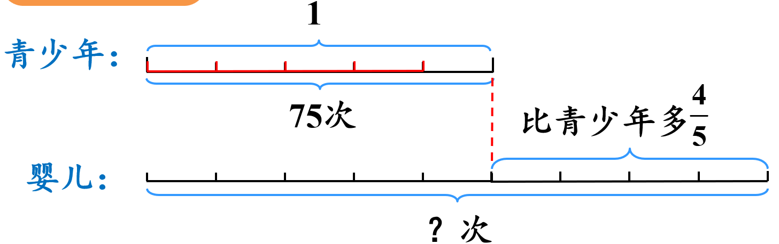
可以先求出婴儿每分钟心跳比青少年多的次数……
也可以先求出婴儿每分钟心跳次数是青少年的几分之几……
= 75 + 60
= 135(次)
= 135(次)

Slide 7


状元成才路
通过这个解决问题你有什么收获？
（135－75）÷75
=60÷75
=0.8
画线段图能清楚地表示数量关系。
可以这样检验，算算135次比75次多几分之几。
回顾与反思
= 75 + 60
= 135(次)
= 135(次)

Slide 8

状元成才路
三、巩固练习，综合运用
【课本P14做一做】
李叔叔的餐馆过去每天的厨余垃圾大约是100 kg，实行“光盘行动”后，厨余垃圾大约减少了 。现在这家餐馆每天的厨余垃圾大约是多少千克?
“1” 100kg
减少
现在的厨余垃圾

Slide 9
解法1：
解法2：
“1” 100kg
现在的厨余垃圾
减少

Slide 10
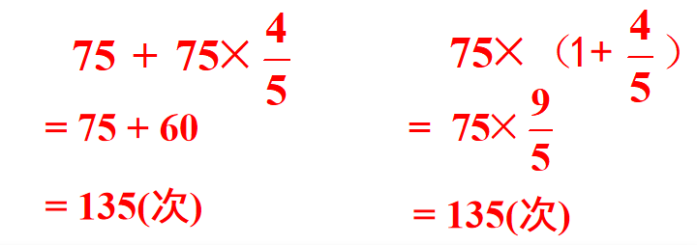
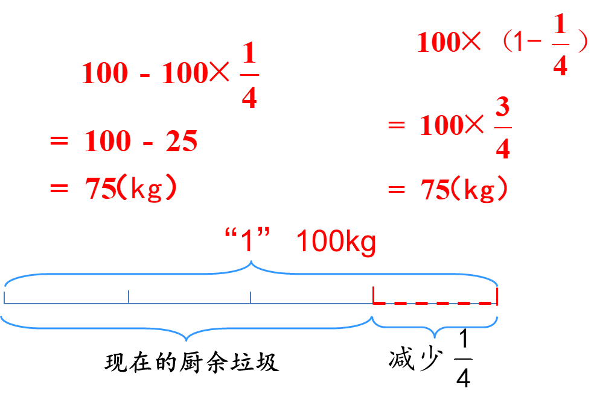
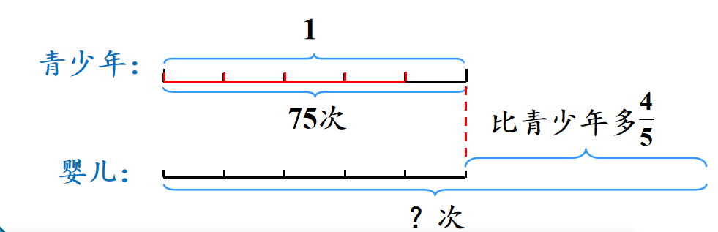
比较刚才解答的两道题，他们有什么异同？

Slide 11
状元成才路
求“比一个数多（少）几分之几的数是多少”的两种解法可以归纳为：
（1）比一个数多（少）几分之几的数=单位“1”的量±单位“1”的量×几分之几。
（2）比一个数多（少）几分之几的数=单位“1”的量×（1±几分之几）。

Slide 12
状元成才路
1.生产一批零件，第一天生产了300个，第二天比第一天多生产了 ，第二天生产了多少个？
方法一：
方法二：
答：第二天生产了380个.

Slide 13
状元成才路
2.光明小学六年级有学生360人，五年级比六年级少 ，五、六年级共有学生多少人？
方法一：
360 +
(360 - )
360×
= 648(人)
方法二：
(1 - )
360 +
[360 × ]
= 648(人)
答：五、六年级共有学生648人。

Slide 14
〔课本P15页练习三第6题〕
3.磁悬浮列车的运行速度是430千米/时，普通列车比它慢 ，普通列车的速度是多少?
（千米/时）
答：普通列车的速度是120千米/时。

Slide 15
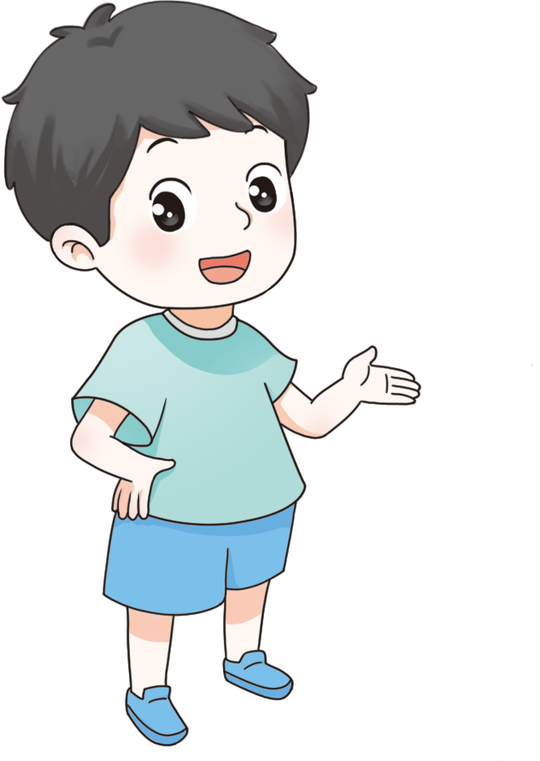
状元成才路
四、课堂小结
较复杂的求比一个数多（少）几分之几的数是多少的问题
“1”
青少年：
用乘法解决，可以先求多（少）的量，也可以先求比单位“1”多（少）的量是单位“1”的几分之几。
4
5
75次
比青少年多
婴 儿：
？次
= 75 + 60
= 135(次)
= 135(次)

Slide 16
状元成才路
五、课后作业
完成对应课时的练习。

